Slide 1
Sayısal Yöntemler
1. Hafta

Slide 2
Sayısal Analiz Nedir?
Sayısal Analiz
Nümerik Analiz (Numerical Analysis)
Sayısal Çözümleme
Mühendislikte Sayısal Yöntemler olarak ta bilinir.
Genel olarak sayısal analiz;
Verilen sayısal bilgilerden ve matematik modelden hareketle aranan sayısal neticelerin
hesaplanmasına ait yöntemleri inceleyen ve geliştiren bilim dalı şeklinde ifade
edilebilir.
Sayısal Analiz İşleyişi Şeması

Slide 3
Sayısal analizde hesap yönteminin algoritmasını oluşturmak, program yazmada
büyük kolaylık sağlar.
Algoritma, hesap yönteminde sonuca ulaşmak için izlenmesi ve yapılması
gereken işlemlerin adım adım sıralanmasıdır.
Sayısal yöntemlerde uygulanacak algoritmalar farklıdır. Aynı problemin
çözümünde birden fazla yöntem ve algoritmanın uygulanması mümkün olabilir.
Bu algoritmalar içinden en uygununun seçilmesi ise sayısal yöntemlerin
amaçlarından biridir. Bu seçimde en çok kullanılabilecek kriterler; algoritmanın
hızı ve sonuçların hassaslığıdır.

Slide 4
Mühendislik Problemlerinin Çözümü ve Sayısal Analiz
Mühendisin temel çalışma alanları fiziksel sistemlerdir. Bir problemin çözümü için problemin ait olduğu fiziksel olayın veya sistemin matematik modelini oluşturup çözmek ve sonuçları değerlendirerek yorumlamak gerekir.
Problemin bu tür bir yaklaşımla çözümünde izlenmesi gereken başlıca adımlar şu şekilde sıralanabilir:
a) Problemin Tanımı
b) Fiziksel Modelin Oluşturulması
c) Matematik Modelin Oluşturulması
d) Çözümün Varlığı ve Analizi
e) Uygun Bir Yöntemle Matematik Modelin Çözümü
f) Hata Analizi

Slide 5
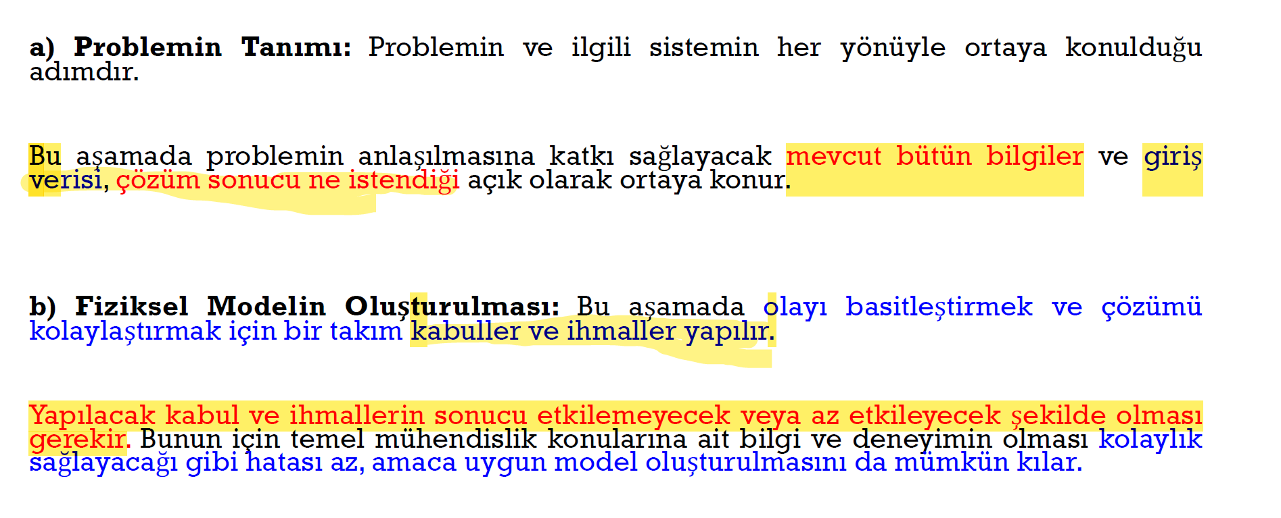

Slide 6
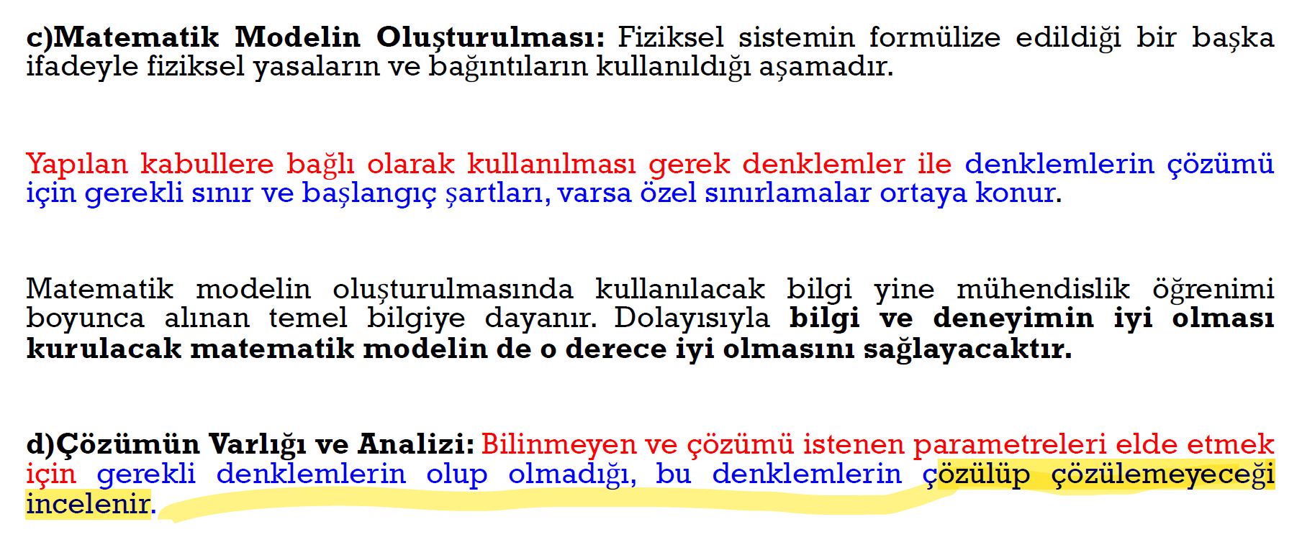

Slide 7
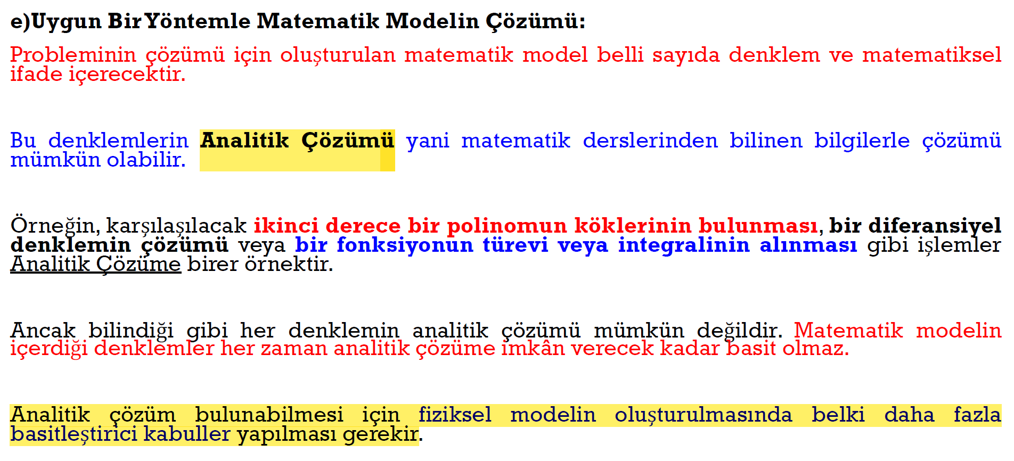

Slide 8
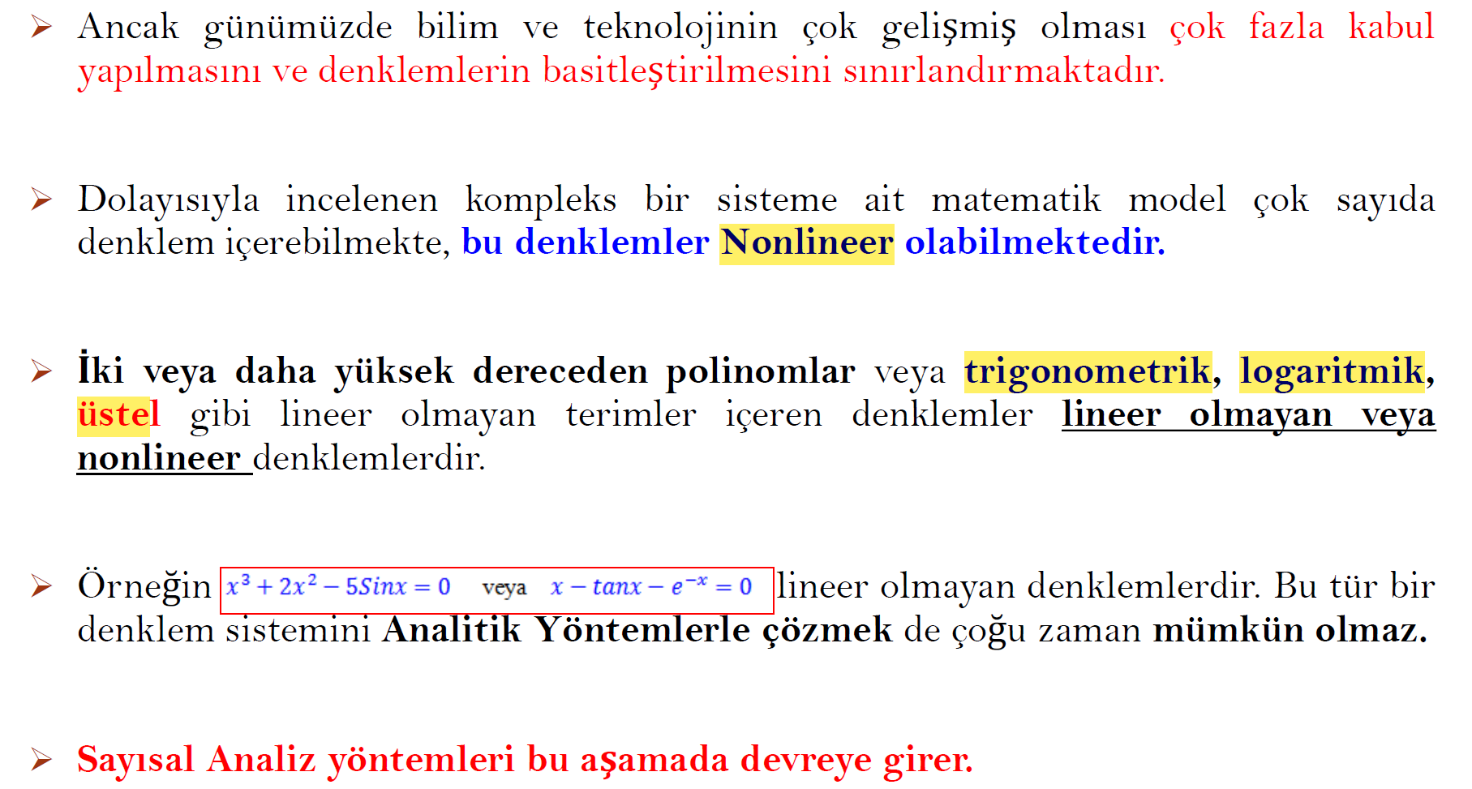

Slide 9
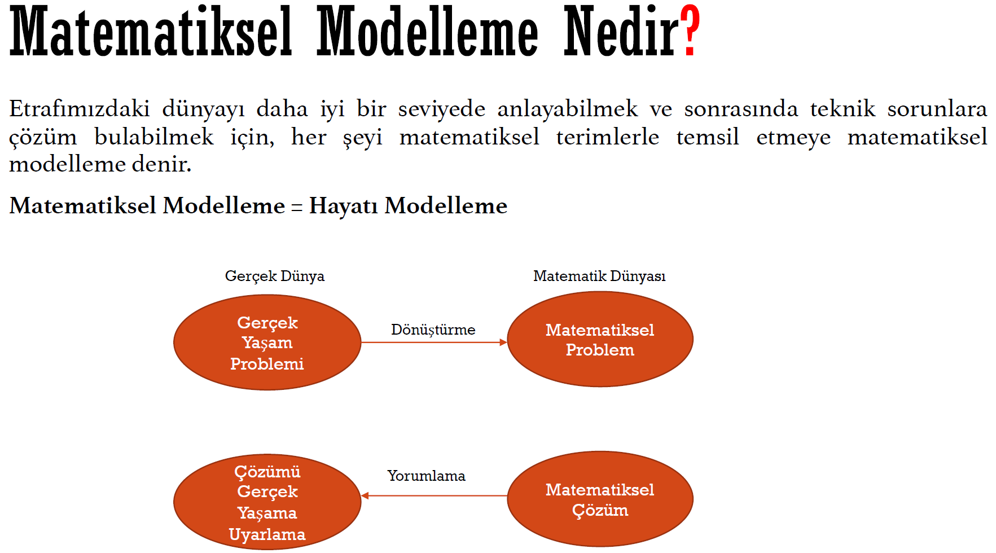

Slide 10
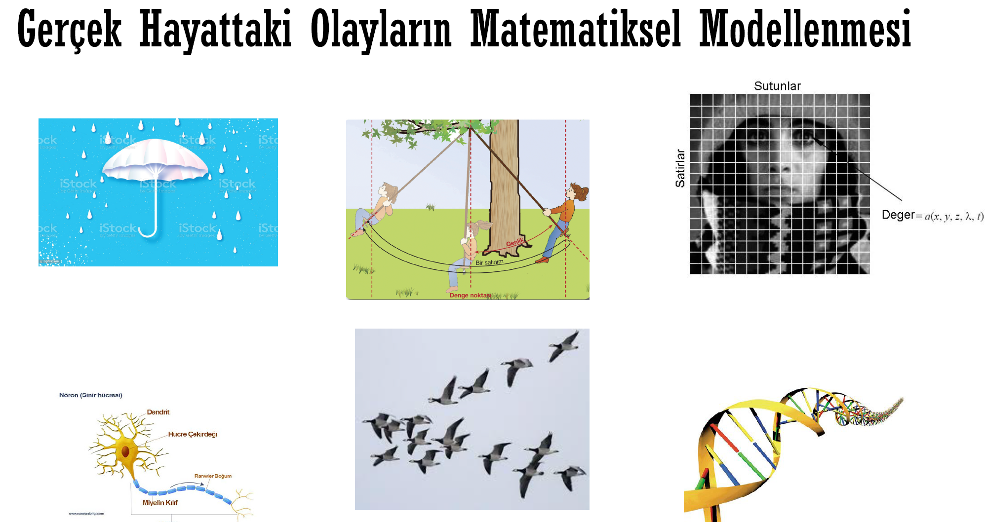

Slide 11
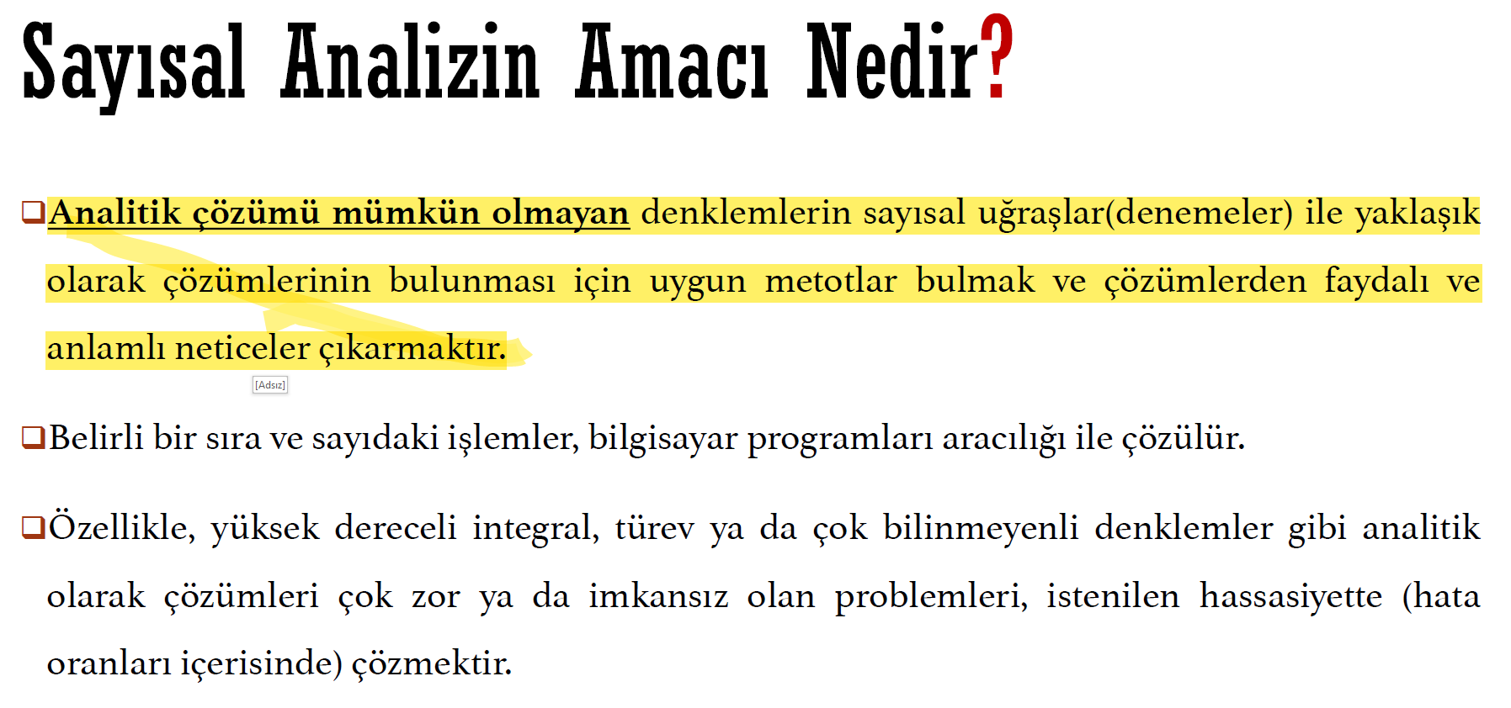

Slide 12
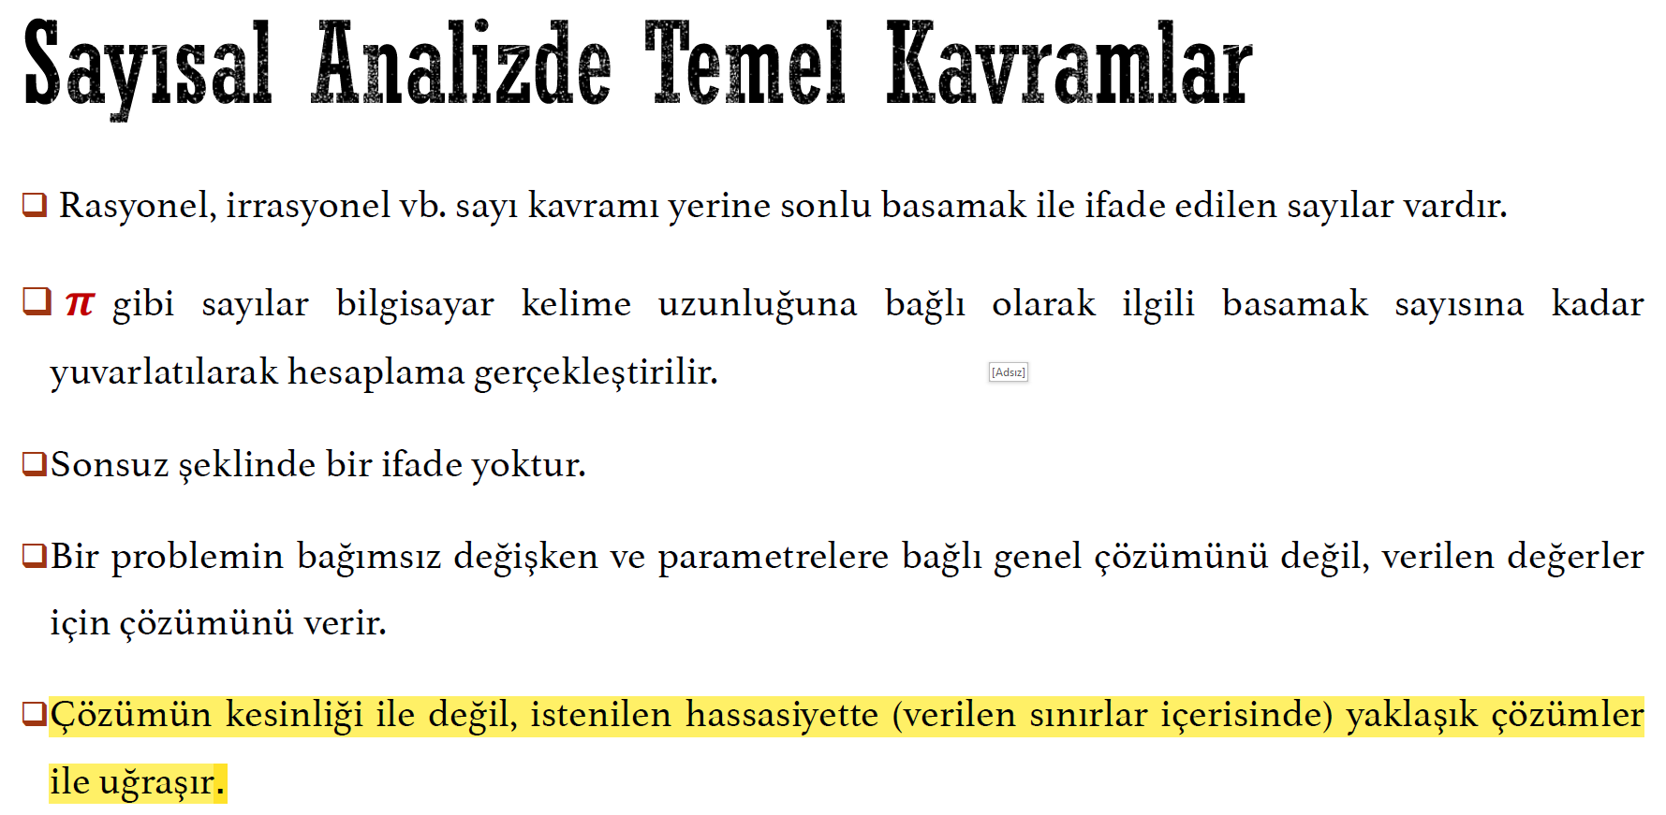

Slide 13
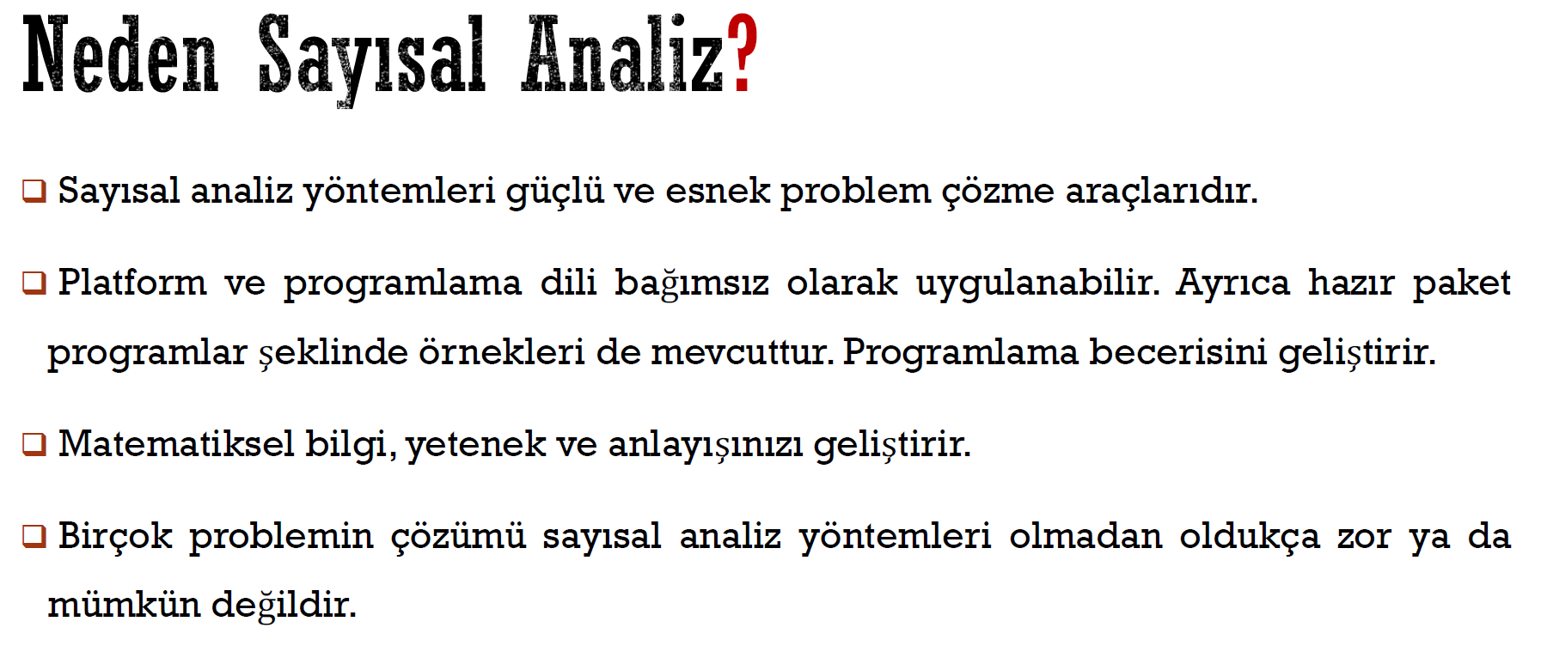

Slide 14
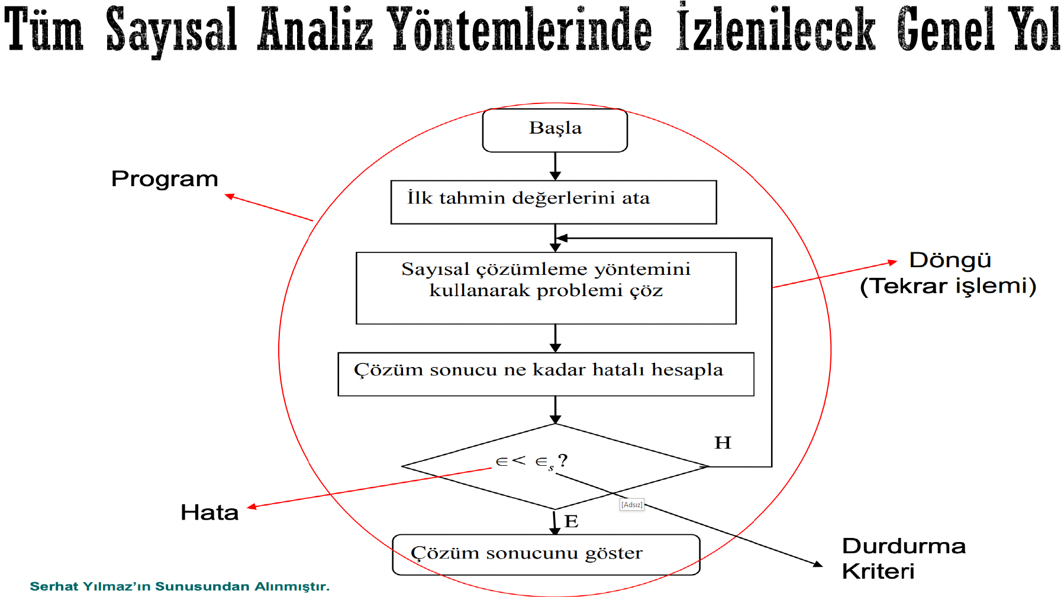

Slide 15
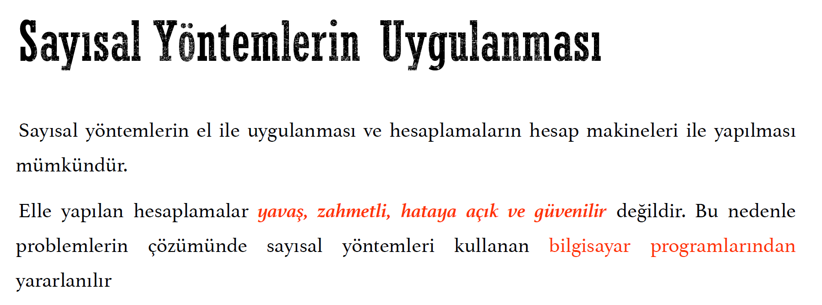

Slide 16
Neden Sayısal Yöntemler
1. Bu yöntemler analitik olarak çözümü olmayan ya da çok zor olan birçok
mühendislik probleminin çözümünün hızlı ve hassas bir şekilde elde edilmesini
sağlar.
2. Bilgisayarda kullanılan mühendislik hazır programlarının çoğu sayısal yöntemleri
kullanır. Bu yazılımları verimli olarak kullanmak için sayısal yöntemlerin
temelini ve problemin çözüm şeklini bilmemiz gerekir.
Bu sayede, problemin çözümü için yöntemin ihtiyaç duyduğu girdiler kolayca elde
edilir, oluşacak hata ve zaman kayıpları engellenir ve elde edilen çözümler
kolayca yorumlanır.

Slide 17
Neden Sayısal Yöntemler
3. Mühendislik hayatımızda her problemi çözmek için hazır yazılım bulmak mümkün
olmayabilir. Ya da hazır programı satın almak ekonomik olmayabilir. Hazır program
yerine sayısal yöntemi ve herhangi bir bilgisayar dilini bilmek mühendisin bir
çok problemi kolayca çözmesini sağlayacaktır.
4. Daha ileri aşamalarda iyi bir programlama bilen mühendis sayısal yöntemleri
kullanarak, mühendislik problemlerinin çözümünde kullanılabilecek programları
kendisi yazabilir.
5. Sayısal yöntemler bir mühendisin matematik anlayışını ve problem çözme
yeteneğini güçlendirir. Karşılaştığı problemlere doğru bir yaklaşım ve çözüm
getirebilme kabiliyetini artırır.

Slide 18
Kaynaklar
-Bihter Daş, Sayısal Çözümleme Ders Notları, Fırat Üniversitesi
-Steven C. Chapra, Raymond P. Canale (Çev. H. Heperkan ve U. Kesgin), “Yazılım ve Programlama Uygulamalarıyla Mühendisler İçin Sayısal Yöntemler”, Literatür Yayıncılık.
-Nurhan Karaboğa, "Sayısal yöntemler ve Matlab Uygulamaları, Nobel Akademik Yayıncılık.
-Serhat YILMAZ, “Bilgisayar İle Sayısal Çözümleme”, Kocaeli Üniv. Yayınları, No:168, Kocaeli, 2005.
-İlyas ÇANKAYA, Devrim AKGÜN, Sezgin KAÇAR “Mühendislik Uygulamaları İçin MATLAB”, Seçkin Yayıncılık
-İrfan Karagöz, “Sayısal Analiz ve Mühendislik Uygulamaları”, VİPAŞYayınevi, 2001.
-Cüneyt Bayılmış, Sayısal Analiz Ders Notları, Sakarya Üniversitesi
-Mehmet Yıldırım, “Sayısal Analiz Ders Notları”, Kocaeli Üniversitesi
-Adnan SONDAŞ, “Sayısal Analiz Ders Notları”, Kocaeli Üniversitesi
-Abdülkadir Şengür, “ Sayısal Analiz Ders Notları”, Fırat Üniversitesi.
-Asaf Varol, “ Sayısal Analiz Ders Notları”, Maltepe Üniversitesi.
-Zekeriya Girgin, “ Sayısal Analiz Ders Notları”, Pamukkale Üniversitesi.

